Slide 1
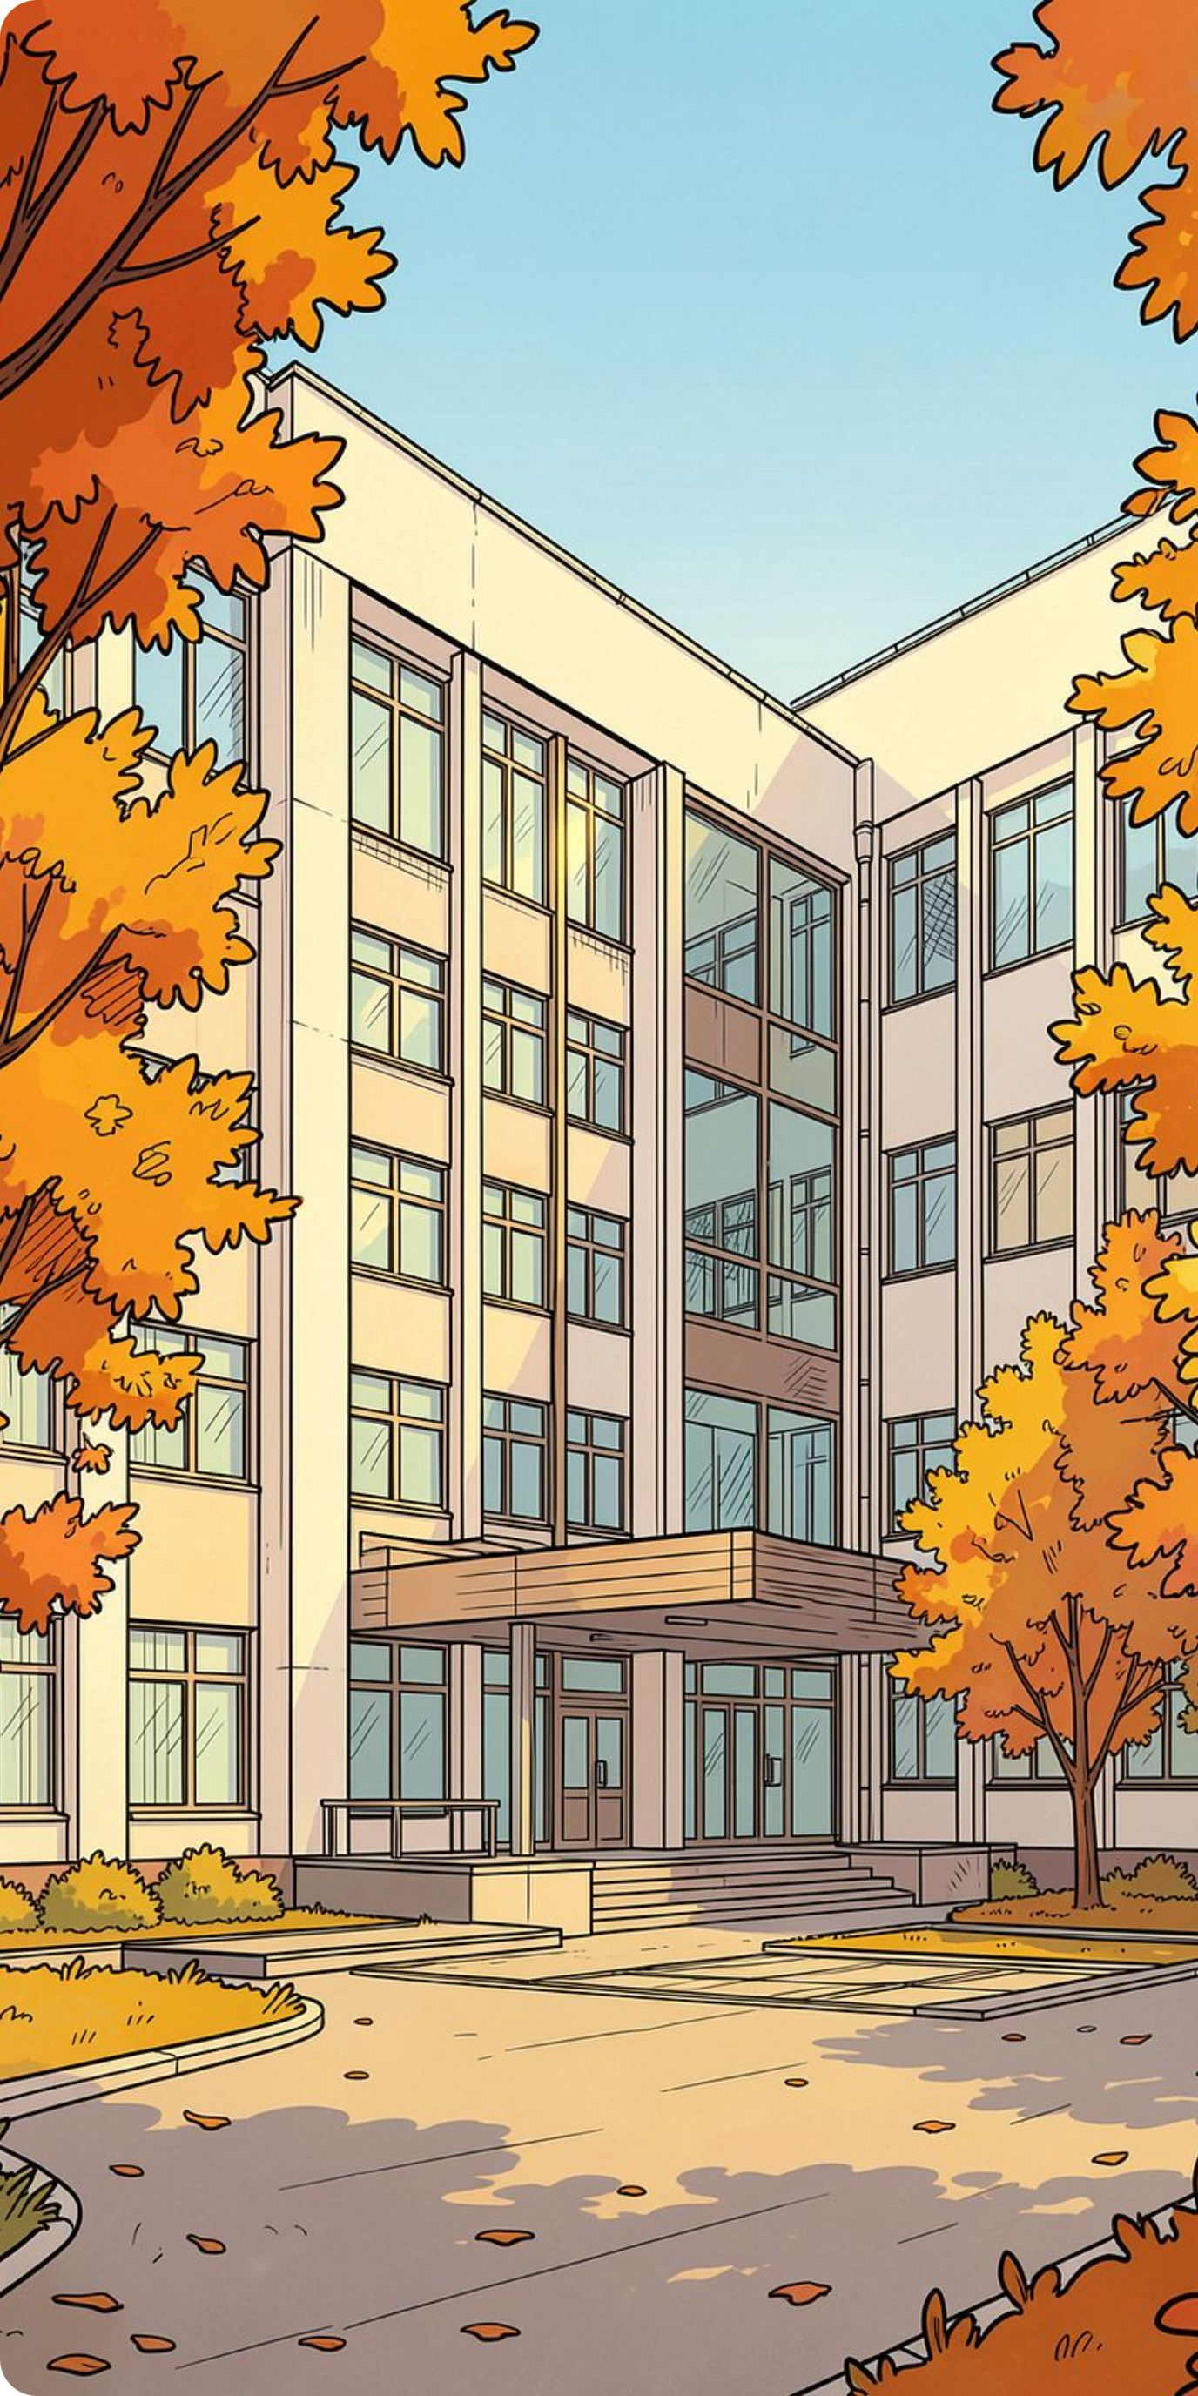

СОВЕЩАНИЕ РУКОВОДИТЕЛЕЙ ШКОЛ
Управление качеством образования
на основе результатов оценочных процедур
по итогам 2025/2026 учебного года
Камышловский муниципальный район
15 СЕНТЯБРЯ 2026 г.
Захарова Т.Ф., методист РИМЦ
Notes:
заметка

Slide 2


Slide 3

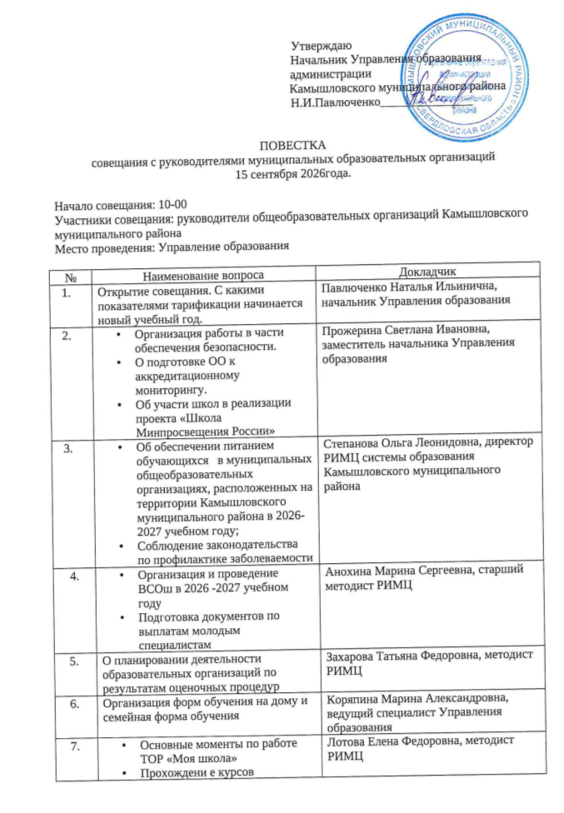

Slide 4
Итоги 2025-2026 учебного года:
кадровые и содержательные вызовы
Задачи
Цель
Выявить ключевые проблемы и противоречия в системе качества образования и кадрового потенциала для определения приоритетов методической работы на 2026–2027 учебный год.
Проанализировать кадровый состав школ района
Оценить динамику образовательных результатов (ВПР, ОГЭ, ЕГЭ)
Установить корреляцию между кадровыми характеристиками и результатами
Определить эффективность принятых мер
Сформулировать предложения в резолюцию

Slide 5

КАДРОВЫЙ ПОТЕНЦИАЛ
Характеристика кадрового состава
1
Дефицит и старение
2
Квалификация ≠ результат
Кадры укомплектованы, но есть нехватка по математике и начальным классам. 35% педагогов — предпенсионного возраста.
Формально высокая аттестация не даёт высоких результатов на НОО и ООО. Требуется пересмотр подходов к методической поддержке.
3
Доказанная эффективность
4
Системный вызов
Главная проблема — не количество, а качество методической подготовки. Системное завышение текущих отметок требует адресной работы с коллективами.
Активная диагностика дефицитов и наставничество ведут к росту результатов — опыт Кочневской и Порошинской школ.

Slide 6
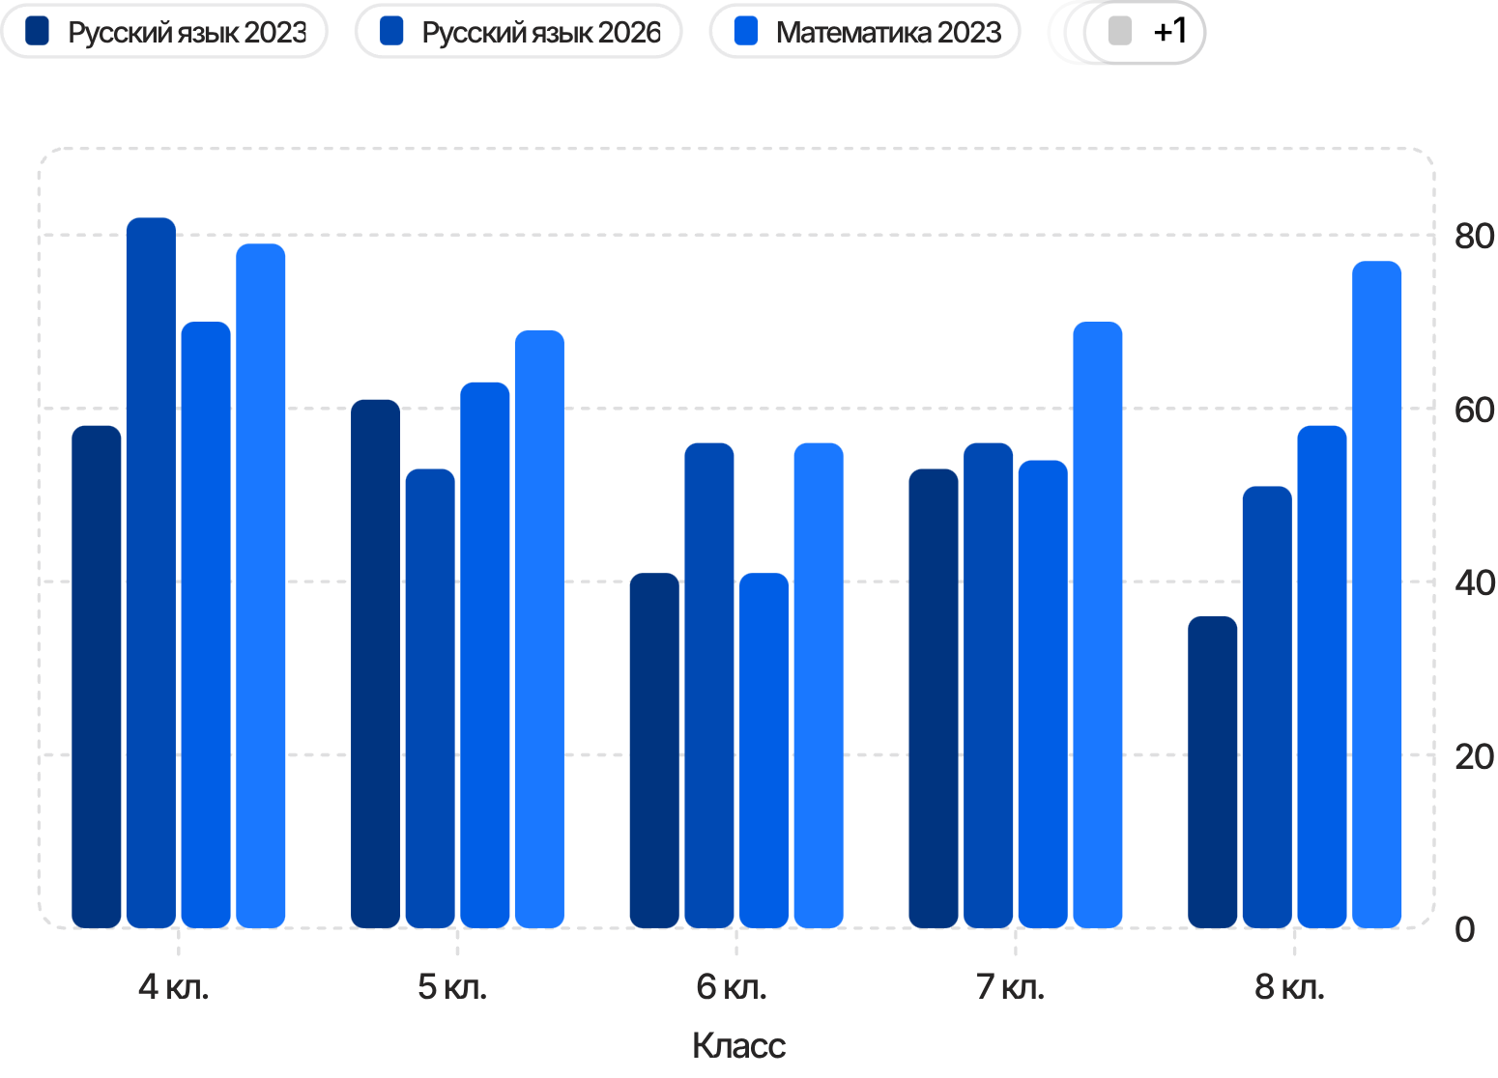
ВПР · НОО И ООО
Динамика базового уровня ВПР: 2023 → 2026
Ключевые наблюдения
Русский язык: рост в 4 из 5 классов, снижение только в 5 кл. (–8 п.п.). Общий тренд — стабильное улучшение.
Математика: рост во всех классах без исключения. Максимальный прирост — в 8 кл. (+19 п.п.).
Резерв: высокий уровень результатов остаётся зоной роста — прогресс по ликвидации неуспеваемости есть, но доля «5» требует внимания.

Slide 7
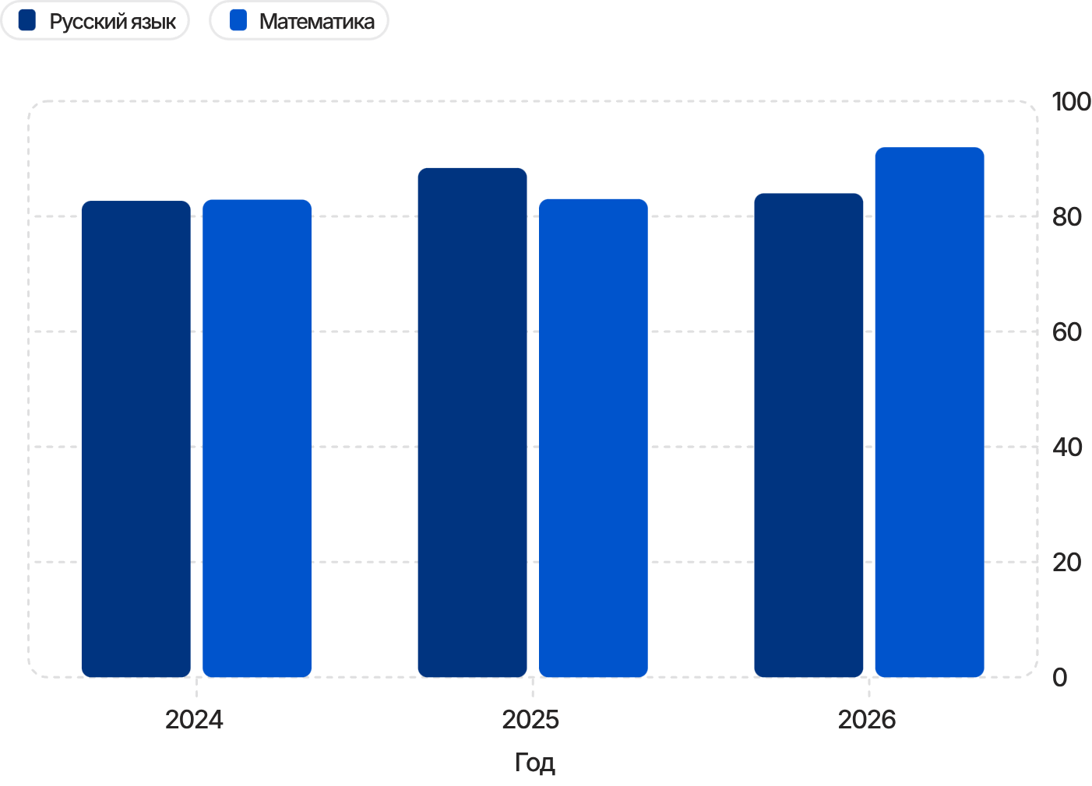
ОГЭ · 9 КЛАССЫ
Динамика базового уровня ОГЭ: 2024–2026
Итоги трёхлетнего периода
Математика — явный прорыв: адресная работа со ШНОР и пересмотр программ дали результат. Русский язык показывает позитивный, но неустойчивый тренд — снижение в 2026 г. требует анализа причин.
Русский язык
Математика
82,7% → 84,0%
+1,3 п.п.
82,9% → 92,0%
+9,1 п.п.

Slide 8


ОГЭ · РЕКОМЕНДАЦИИ
Выводы и приоритеты работы
Рекомендации
✅ Математика — прорыв
Детальный разбор результатов 2026 г. — выявить типичные ошибки и слабые темы
Усилить работу с «группой риска» через индивидуальные маршруты
Сместить фокус на повышение доли «5» — тиражировать опыт учителей-лидеров
Распространить практики работы со ШНОР на другие предметы и параллели
Рост на 9 п.п. за год. Базовый уровень — 92%. Эффект адресной работы со ШНОР.
⚠️ Русский язык — риск отката
Снижение в 2026 г. требует анализа: ужесточение проверки или колебания контингента.
📈 Общий тренд — положительный
Оба предмета показывают рост за трёхлетний период — система поддержки работает.

Slide 9
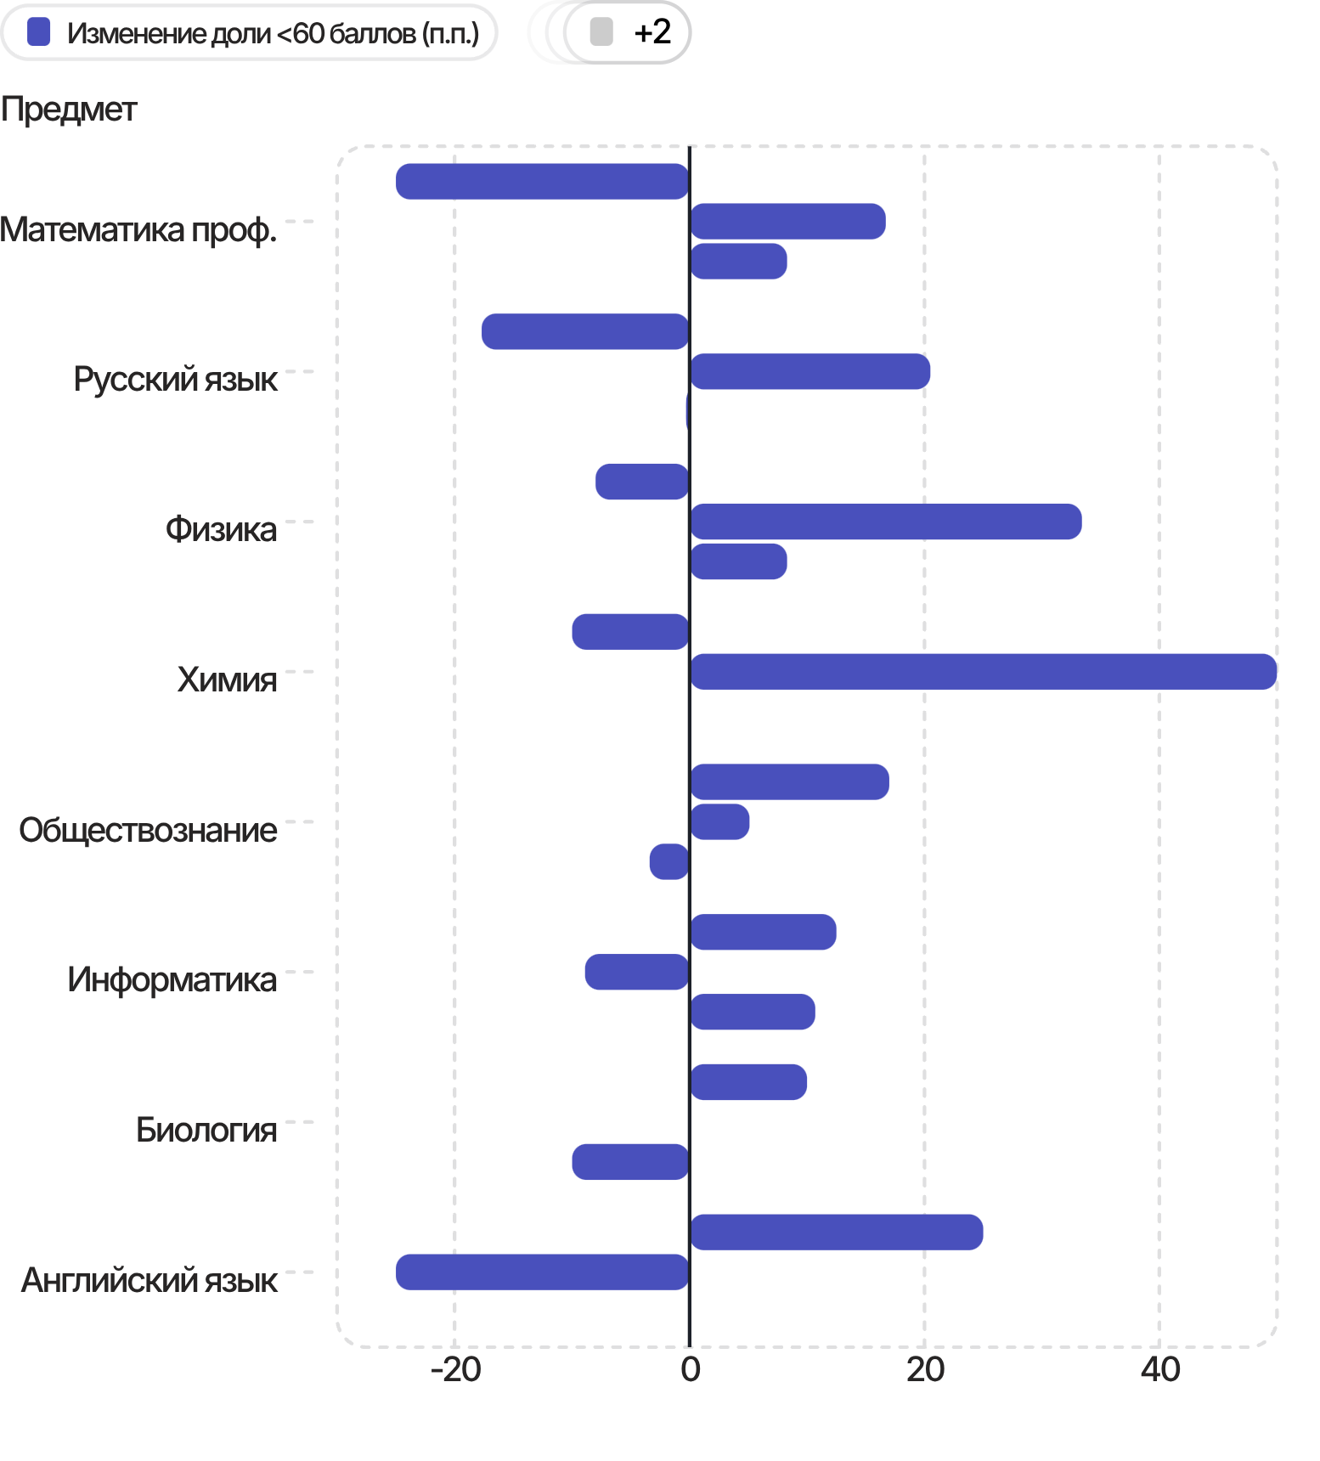
ЕГЭ · 11 классы
Динамика результатов ЕГЭ: 2025–2026
Ключевой вывод
На уровне СОО результаты стабильно высокие — это свидетельствует о сильном кадровом составе старшей школы.
Математика профильная: доля ниже 60 баллов снизилась на 25 п.п., доля выше 80 выросла на 8,3 п.п.
Химия и физика: значительный рост доли учащихся в диапазоне 60–80 баллов (+50 и +33,4 п.п. соответственно)
Зоны внимания: обществознание, информатика, биология и английский язык требуют усиления методической поддержки

Slide 10


ОБЪЕКТИВНОСТЬ ОЦЕНИВАНИЯ
Проблема завышения текущих отметок
По итогам ВПР 2026
62% школ
Доля подтвердивших отметку — менее 60% (8 школ из 13)
5 классы
62% учащихся понизили отметку по русскому языку
Математика
Подтвердили <60% в 5, 6, 8 и 10 классах
Внешняя объективность (список ФИОКО) — без проблем. Внутреннее оценивание системно завышено. Требуется адресная работа с педагогическими коллективами по внедрению объективных критериев.

Slide 11
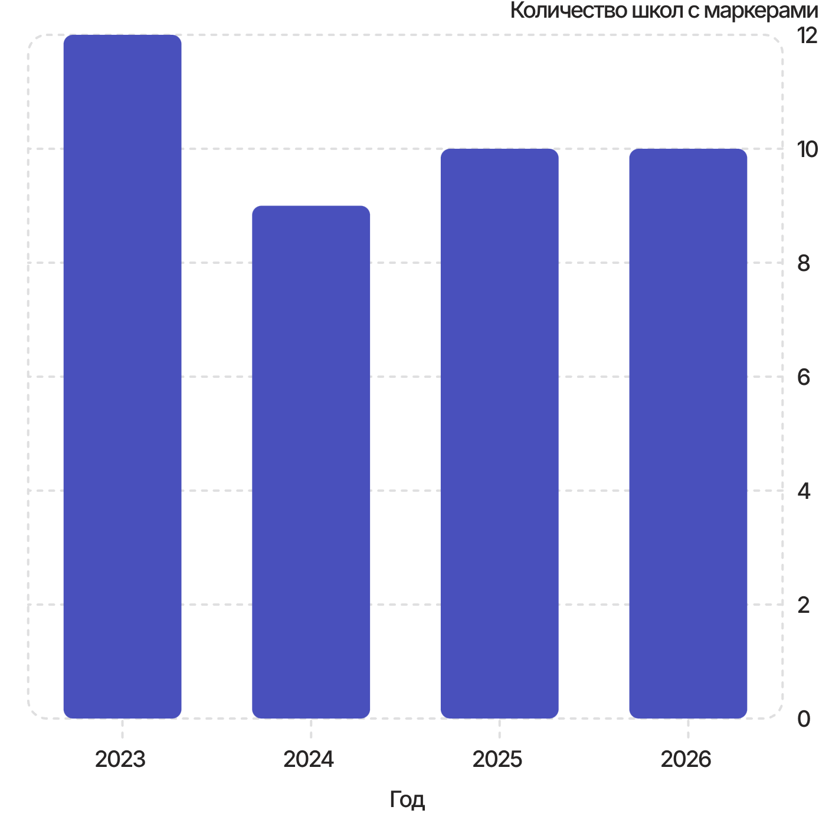
ШАНС
Динамика школ с низкими образовательными результатами
Достижения района
Сокращение числа школ с маркерами низких результатов — на 23% (с 12 до 10)
По ОГЭ и ЕГЭ школ с низкими результатами не выявлено
МКОУ Кочневская СОШ вышла из кризиса в 2026 г.
МКОУ Порошинская СОШ отнесена к кластеру «Эффективная школа»
6 «резильентных» ОУ: Аксарихинская, Квашнинская, Захаровская, Обуховская, Куровская, Никольская

Slide 12



КОРРЕЛЯЦИОННЫЙ АНАЛИЗ
Кадры ↔
Результаты: факторы успеха и противоречия
Прямые корреляции
Ключевые противоречия
Высокая квалификация — положительная связь с результатами ЕГЭ/ОГЭ
Разрыв уровней
ЕГЭ — выше области, ОГЭ — базовый есть, высокий — нет, ВПР — проблемы
Диагностика профдефицитов — лучшая динамика в школах-участниках
Квалификация ≠ результат
65% имеют категории, но высокий уровень ОГЭ отстаёт
Наставничество — быстрая адаптация молодых педагогов
Формальный дефицит
Лишь 32% прошли диагностику — недостаточно для системных изменений
Главный приоритет 2026–2027: переход от формальной квалификации к реальному качеству методической подготовки и объективности оценивания.

Slide 13
Эффективность принятых мер
Положительные эффекты:
Сохраняющиеся проблемы:
Сокращение ШАНС на 23%
Недостаточная работа с «трудными» немотивированными учащимися
Отсутствие школ с признаками необъективности (ФИОКО, 2025)
Несформированность систем профилактики неуспешности
Создана инфраструктура:
2 МНКП, 22 РМО,
наставничество в 100% ОО
Системное завышение отметок (необъективность)
Рост доли педагогов с высшим образованием (61% → 67%)
Неравномерное распределение кадров по уровням образования

Slide 14
Управленческие задачи для руководителей школ на 2026-2027 учебный год:
1. Повышение объективности внутреннего оценивания
Внедрить единые критерии оценивания по всем предметам, особенно по русскому языку и математике
Провести внутренний аудит соответствия текущих отметок результатам внешних оценочных процедур (ВПР, ОГЭ, ЕГЭ)
Организовать методические семинары для педагогов по критериальному оцениванию и профилактике завышения отметок
Обеспечить контроль за объективностью выставления отметок в 5 классах (по русскому языку) и в 8 школах, где доля подтвердивших отметку менее 60%
2. Работа с результатами оценочных процедур
Провести анализ причин снижения базового уровня по русскому языку в 5 классах (ВПР) и в ОГЭ 2026 года, разработать корректирующие меры
Разработать адресные программы по повышению доли высоких результатов (отметки «4» и «5») по русскому языку и математике на всех уровнях
По предметам риска (биология, английский язык, информатика) провести пересмотр методик преподавания, организовать повышение квалификации учителей и обмен опытом
Закрепить успехи по математике (ОГЭ, ЕГЭ профиль) и продолжить работу по снижению доли низких результатов

Slide 15
Управленческие задачи для руководителей школ на 2026-2027 учебный год:
3. Кадровое обеспечение и развитие педагогов
Принять меры по преодолению дефицита учителей математики и начальных классов, особенно в сельских школах (профориентация, целевое обучение, наставничество, стимулирующие выплаты)
Повысить качество методической подготовки педагогов, ориентируя их на достижение высокого уровня образовательных результатов.
Развивать систему наставничества не формально, а с измеримыми результатами.
4. Профилактика неуспешности и работа с немотивированными учащимися
Создать в каждой школе систему профилактики учебной неуспешности (раннее выявление, индивидуальные маршруты, работа с родителями)
Организовать адресную работу с немотивированными учащимися, включая внеурочную занятость и психолого-педагогическую поддержку
Обеспечить участие педагогов в мероприятиях проектов по повышению качества образования (преодолеть игнорирование)

Slide 16
Управленческие задачи для руководителей школ на 2026-2027 учебный год:
5. Поддержка школ с низкими результатами (ШАНС)
Продолжить адресную поддержку школ, не перешедших в эффективный режим
Распространять опыт резильентных школ и школ, вышедших из кризиса (Кочневская, Порошинская)
Проводить мониторинг маркеров низких результатов и своевременно корректировать программы поддержки
6. Работа с мотивированными и одарёнными учащимися
Разработать систему подготовки учащихся к олимпиадам и конкурсам, обеспечивающую рост доли высоких результатов
Внедрить индивидуальные образовательные траектории для мотивированных школьников

Slide 17
Управленческие задачи для руководителей школ на 2026-2027 учебный год:
7. Управление на основе данных
Включить задачи по повышению качества образования в программы развития школ и годовые планы работы
Организовать регулярный мониторинг и анализ результатов оценочных процедур с последующей корректировкой управленческих решений
Обеспечить участие руководителей школ в методических мероприятиях РИМЦ, РМО, МНКП

Slide 18
Спасибо за ваше время и внимание!

